Slide 1
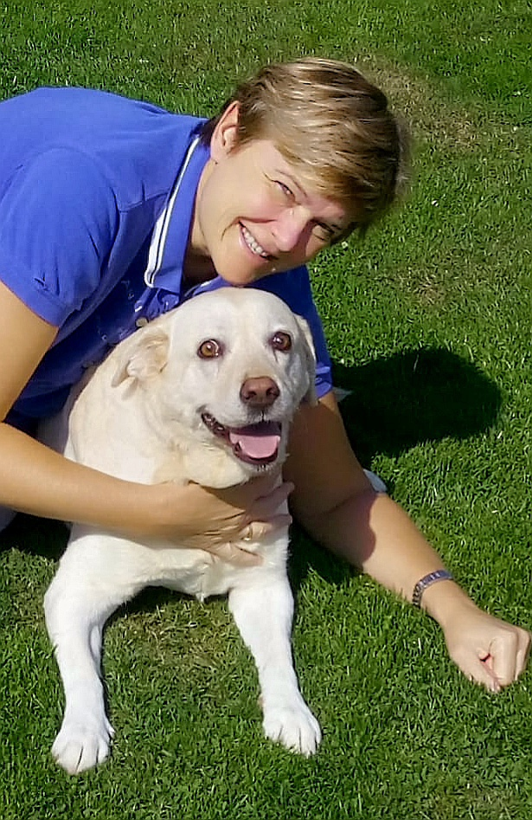
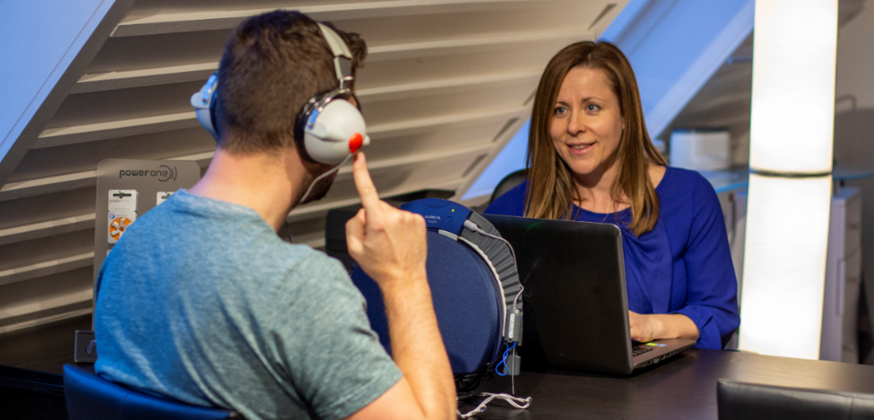
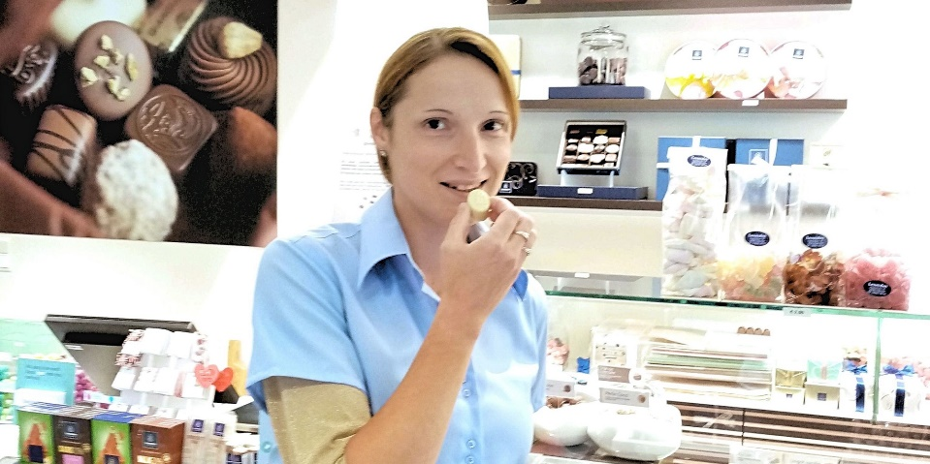
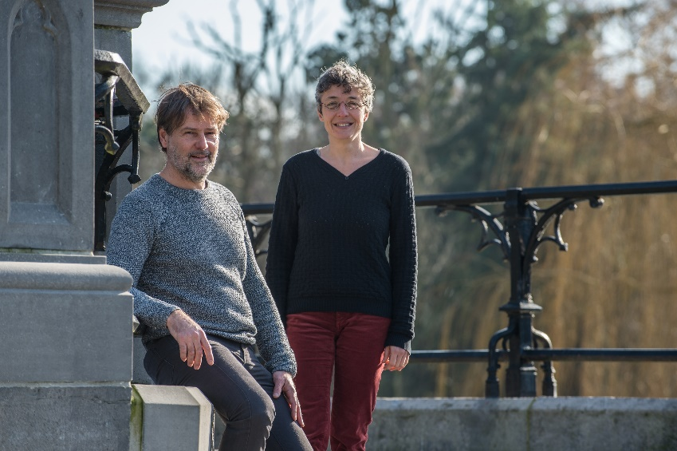
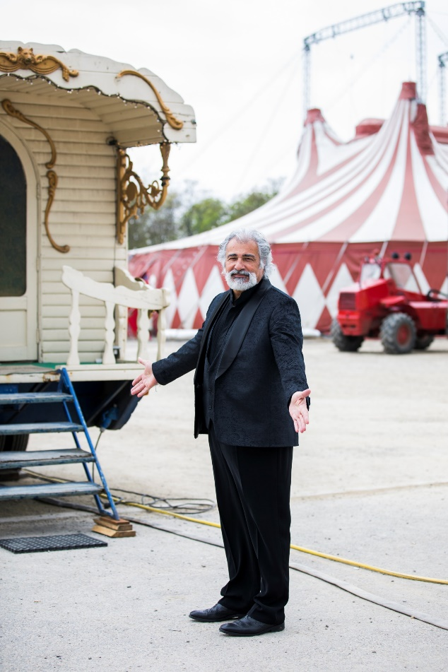
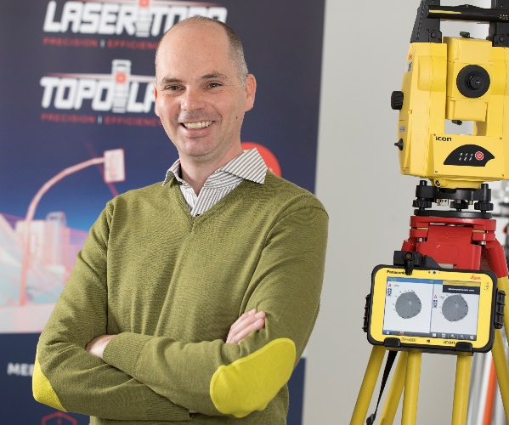

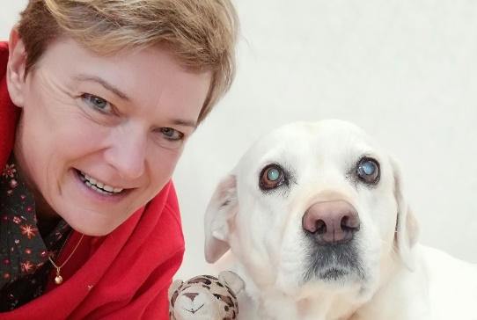
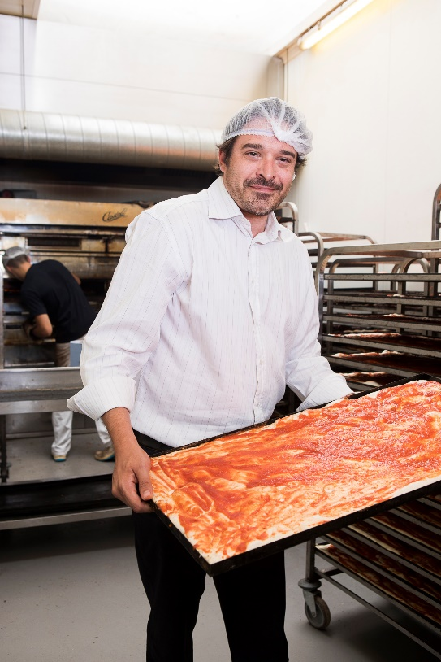
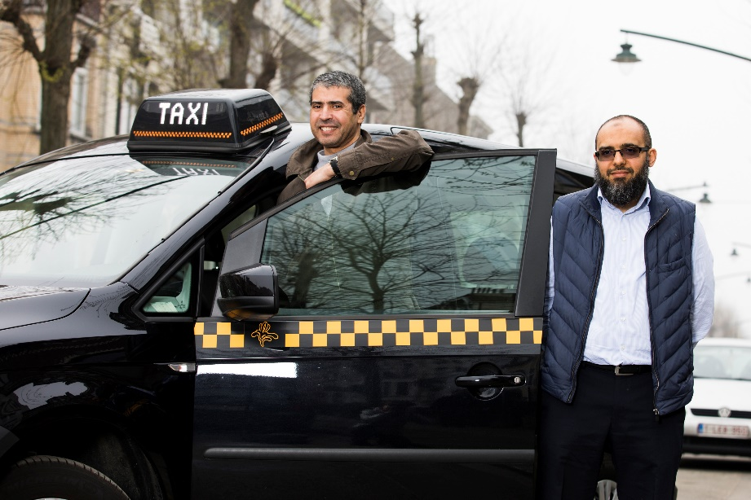
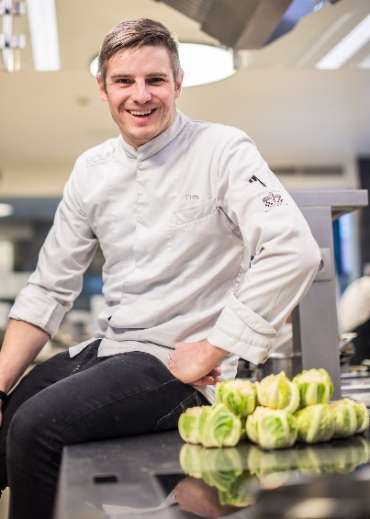
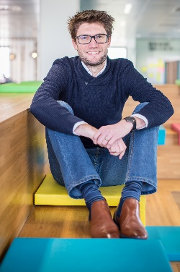
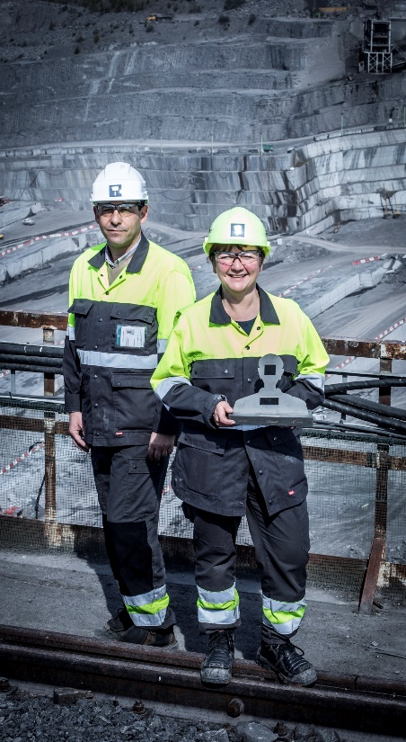
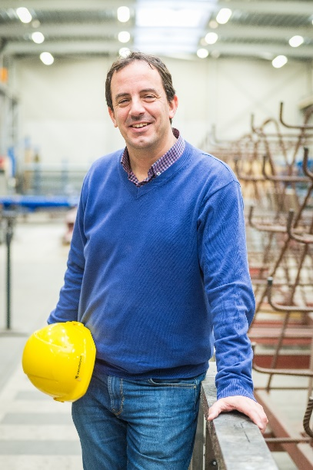
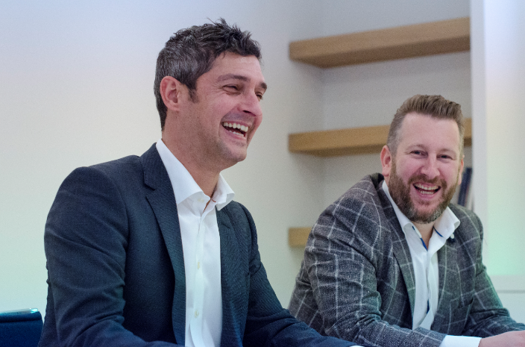
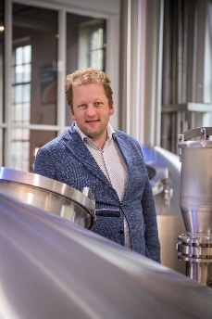
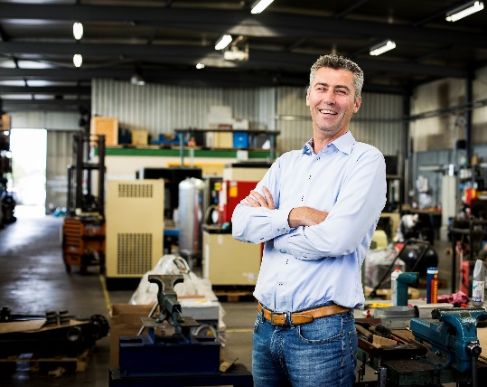
Vos droits sociaux
en tant qu’indépendant
Liantis
informe, aide et accompagne
les travailleurs indépendants
Notes:
Goeiemiddag, mijn naam is Lore. Ik werk als klantenadviseur bij Liantis Ondernemingsloket & kom dagelijks in aanraking met starters. Vandaar dat ik jullie even langs digitale weg wegwijs zal maken in de opstart van een zelfstandige activiteit. De presentatie zal maximaal een uurtje duren.
Wat doen wij als Liantis zijnde? We willen als het ware een compagnon de route zijn, die je begeleidt doorheen jouw ganse loopbaan als zelfstandige. Een starter heeft andere noden dan iemand die al een tijdje bezig is, en bv. personeel in dienst wenst te nemen. We proberen onze klanten de juiste tools aan te reiken & dat op het juiste moment.

Slide 2






À propos de nous / Une solution appropriée au bon moment
Intégré
Solutions combinées
pour tous les aspects de
votre gestion du personnel
Informations
Soutien administratif
Conseils
Accompagnement
Formation
Notes:
Hoe doen we dat? We doen dat aan de hand van gecombineerde oplossingen: we geven informatie, we ondersteunen je administratief, we geven advies en begeleiding en voorzien in opleiding.

Slide 3










À propos de nous / Une solution appropriée au bon moment
Proactif
Soutien à tous
les moments clés
Je veux garantir
un environnement de travail sain et sûr.
22 500
starters
via Liantis
par an
Je deviens indépendant.
Je deviens employeur.
Je planifie la fin de ma carrière.
Je veux rémunérer correctement
mes collaborateurs et leur apporter une motivation constante.
J’optimise ma situation personnelle
en tant qu’indépendant.
Notes:
We spelen in op jouw specifieke situatie, en gidsen je door allerlei sleutelmomenten: dat gaat van zelfstandig worden, het aanwerven van personeel, het creëren van een veilige werkplek tot jouw pensioen.
Nu, deze webinar gaat over opstarten waardoor we even terugkeren naar de essentie van deze sessie.

Slide 4






Une bonne préparation est indispensable
Testez votre concept d'entreprise
avec le Business Model Canvas
Blog.liantis.be/fr/devenir-independant/testez-votre-concept-dentreprise-avec-le-business-model-canvas
Guide Starter
Téléchargez gratuitement votre Guide Starter
Comment trouver un bon expert-comptable ?
Choisir son expert-comptable
Liantis blog pour starters ?
Devenir indépendant
Notes:
Een goede voorbereiding is cruciaal. Een goed idee is één iets, maar hoe zal je concreet te werk gaan? Vanuit Liantis bieden we een aantal tools aan: allereerst het businessmodel Canvas, om je businessplan af te toetsen. Aan de hand van een filmpje kan je meer ontdekken over dit Canvasmodel. Ik raad jullie aan om daar wat tijd aan te besteden. Ten tweede hebben we onze handleiding aan de hand van een startersgids, die je kan downloaden.
Ten derde is het zeker raadzaam om je te laten bijstaan door een accountant, die het fiscale en het financiële plaatje met de nodige expertise kan bekijken.
Verder hebben wij een blog voor starters, ook fijn om te volgen en tips & tricks na te lezen.
Wij werken samen met een aantal partners, waaronder Unizo en Syntra die elk vanuit hun expertise jouw opstart kunnen begeleiden.
Unizo biedt bv. starterstrajecten aan waarin je gecoacht wordt om je businessplan en financieel plan op te maken. Syntra biedt dan weer allerlei opleidingen aan.

Slide 5


GPS Starter
Remplissez rapidement le GPS Starter gratuit
et recevez une feuille de route personnalisée
pour un démarrage correct.
Notes:
Via onze StartersGPS kan je in enkele minuten een gepersonaliseerd stappenplan ontvangen voor jouw opstart. Ook zeker de moeite waard!

Slide 6



Les dix questions les plus fréquentes au démarrage
❶ Entreprise individuelle ou société ?
❷ Que me coûtera le démarrage de mon activité
(entreprise individuelle ou société) ?
❸ Combien de cotisations sociales vais-je payer ?
❹ Quels sont mes droits en tant qu’indépendant (à titre principal) ?
❺ Puis-je commencer mon activité à titre complémentaire ?
❻ Quelles formalités dois-je accomplir en tant que starter ?
❼ Je suis indépendant. Dois-je disposer d’un compte bancaire professionnel ?
❽ Suis-je assujetti à la TVA ?
❾ Puis-je employer du personnel (dans une entreprise individuelle) ?
❿ Y a-t-il des aides pour les starters ?
Notes:
Tom wil graag zelstandige worden maar heeft hierover een aantal vragen voor hij de stap kan zetten. Zoals … de 10 vragen We lichten deze toe.

Slide 7
❶
Entreprise individuelle
ou société ?

Slide 8
Entreprise individuelle
Inconvénients
  Responsabilité illimitée
  Succession plus compliquée
  Revenus imposés via l’impôt sur les revenus
Avantages
  Rapidement en règle
  Obligations administratives
  et comptables limitées
  Le solde excédentaire après impôt
  échoit à l’entrepreneur
Notes:
Indien je een eigen zaak wil starten, dien je naast jouw aansluiting, in hoofdberoep, bijberoep, student, noem maar op te weten onder welke vorm je dit zal doen, of je maw zal starten met een eenmanszaak of met een vennootschap.
Wat zijn nu de voordelen van een eenmanszaak?
Eerst en vooral de snelheid waarmee je een eenmanszaak kan starten (Wij als ondernemingsloket hebben een beperkt aantal gegevens van je nodig, maken je ondernemingsnummer bekend en kunnen dan onmiddellijk de KBOinschrijving en de BTWactivatie in orde brengen.)
De verplichtingen op vlak van boekhouding en admin blijven beperkt ivg met een vennootschap.
De eenvoud zorgt er dan weer voor dat de inkomsten die overblijven na belasting direct naar de ondernemer gaan.
Elk voordeel heeft natuurlijk z’n nadeel:
Een belangrijk nadeel is dat je onbeperkt aansprakelijk bent met je privévermogen, als er bv. zou sprake zijn van een faillissement. Dit kan een belangrijke reden waarom veel mensen bv. toch voor een vennootschap te kiezen. Er staat als het ware geen muurtje tussen jouw onderneming en jezelf, wat in bepaalde vennootschapsvormen wel het geval is.
Ten tweede is de opvolging moeilijker. Wat betekent dit? Wel, een eenmanszaak is gekoppeld aan een rijksregisternummer. Als je ooit je zaak wil overlaten zal er altijd een nieuwe onderneming moeten worden gecreëerd om opvolging mogelijk te maken.
De inkomsten worden belast via de personenbelasting. Alle inkomsten (omzet – kosten) komen integraal in de personenbelasting terecht. Je kan deze inkomsten niet reserveren in de eenmanszaak, wat je bv. wel dan weer kan in een vennootschap.

Slide 9
Société
Inconvénients
  Processus décisionnel et procédures formels
  Davantage d’obligations juridiques et administratives
  Obligations comptables plus lourdes
Avantages
  Personnalité juridique
  (propres droits et obligations de la PM)
  Responsabilité parfois limitée
  Avantages fiscaux
  Accords clairs dans les statuts
  Bonne succession possible
Notes:
Twijfel je of een vennootschap voor jou de beste ondernemingsvorm is? We geven je ook hier graag kort de belangrijkste voor- en nadelen:
-Een vennootschap heeft rechtspersoonlijkheid met eigen rechten en plichten.
-En soms beperkte aansprakelijkheid: wat betekent dat? Dat je enkel aansprakelijk bent ten belope van het kapitaal dat je hebt ingebracht. Er staat hier dus een muurtje tussen je privévermogen en het vermogen van de vennootschap. ⬄ meteen het grote verschil met een eenmanszaak
-Bedrijfsleiders kunnen zichzelf een loon uitkeren uit de vennootschap maar kunnen ook een deel bewaren in de vennootschap (wat fiscaal dan weer interessant kan zijn)
-Als je een venn opneemt moeten er statuten worden opgemaakt met de spelregels van de vennootschap (daarin staat duidelijke afspraken bv. wie beslissingen kan nemen).
Ook naar opvolging toe: de vennootschap kan gewoon blijven bestaan maar van bestuurder of zaakvoerder veranderen. Dit kan niet in een eenmanszaak.
En dan nog de nadelen van een vennootschap:
Die zijn er vnl. op vlak van administratie: er moet een akte worden opgemaakt, evt langs de notaris worden gegaan, een publicatie neerleggen bij de rechtbank, …
→Dat kost meer tijd en meer geld.
Er zijn zwaardere verplichtingen: neerleggen van een jaarrekening, houden van een algemene vergadering, … .

Slide 10


Formes de sociétés
Quelle forme choisir ?
Quatre formes de société de base :
    La société à responsabilité limitée (SRL) ;
    La société anonyme (SA) ;
    La société coopérative (SC) ;
    La société simple.
    La SNC (société en nom collectif)
    La SComm (société en commandite)
❶
❷
Conseil
❸
Vous optez pour une forme juridique qui ne nécessite pas de visite chez le notaire ?
Le guichet d'entreprises de Liantis vous aide à régler votre démarrage en un clin d’œil.
❹
Notes:
Als je voor een vennootschap kiest, dan moet je ook nog weten de welke.
De basisvormen vind je terug op de slide: BV, NV, CV en de maatschap waaronder de VOF en de CommV.
Het belangrijkste onderscheid tss deze vennootschappen is dat de bovenste 3 onbeperkte aansprakelijkheid hebben, en de maatschap dit niet heeft.
De bovenste drie moeten ook verplicht via de notaris worden opgericht.
De maatschap, VOF en CommV kunnen wij als ondernemingsloket voor jou in orde brengen.
In het geval van een vennootschap is het altijd de rechtbank die het ondernemingsnummer bekendmaakt, via een publicatie in het Belgisch staatsblad die wordt neergelegd.
Dit ondernemingsnummer moet wel nog worden ingeschreven via ons ondernemingsloket in de KBO en bij de BTW, (afhankelijk van de activiteit).

Slide 11
❷
Que me coûtera le démarrage
de mon activité ?
(entreprise individuelle ou société)

Slide 12

Tarifs 2024
      Frais administratifs uniques
Inscription
BCE 105,50 euros
TVA 77,44 euros (TVAC)
Autorisations 77,44 euros (TVAC)
      Frais annuels
Demande
Numéro EORI 49,61 euros (TVAC)
Numéro LEI 119,79 euros (TVAC)
Cotisations trimestrielles
Taxe provinciale
Associations professionnelles (VLAM, AFSCA…)
Notes:
Even kort de tarieven nog:
Reken op een opstartkost van 160 euro voor de inschrijving in de KBO en bij de BTW. Ben je niet-BTW-plichtig bv. als arts, dan betaal je enkel 90,50 euro voor de KBO inschrijving.
Daaronder zie je andere administratieve tarieven om vergunningen aan te vragen.
Naast de opstartkost moet je natuurlijk denken aan terugkerende kosten: waaronder de sociale bijdragen, provinciebelasting die wordt geheven en eventuele premies die je moet betalen aan beroepsfederaties zoals het VLAM als je als tuinaannemer werkt.

Slide 13
Tarifs 2024
Entreprise
      Constitution sous seing privé
Établissement de l’acte constitutif 212,96 euros (TVAC)
Établissement des documents de publication 141,57 euros (TVAC)
Dépôt de l’acte constitutif (annexes du Moniteur belge) 331,41 euros (TVAC)
Inscription à la BCE (+ activation TVA éventuelle) 182,94 euros (TVAC)

Slide 14
❸
Combien de cotisations sociales
vais-je payer ?

Slide 15



Devenir indépendant
Nous réglons ensemble
votre statut social.
Quel montant de cotisations sociales dois-je payer et quand dois-je les payer ?
Comment faire pour m’affilier à une caisse d’assurances sociales ?
Quels sont mes droits sociaux en tant qu’indépendant ?
Quelle sera ma pension ?
Notes:
Dan komen we bij het sociaal statuut.
Dat gaat over al die bijdragecategorieën die hier al een aantal keren zijn genoemd: bv. hoofdberoep.
We krijgen te zien hoeveel die sociale bijdragen nu bedragen, hoe je je aansluit, en of je daar bepaalde rechten mee opbouwt.

Slide 16
Cotisations sociales
Les cotisations sont dues par trimestre
D’abord pendant trois ans, des cotisations provisoires que vous pouvez fixer vous-même,
et après environ deux ans, révision sur la base du revenu réel.
À partir de la quatrième année, des cotisations provisoires sur la base du revenu perçu trois ans auparavant, et après environ deux ans, révision sur la base du revenu réel.
Conseil
Possibilité d’augmenter ou de réduire
les cotisations provisoires
Notes:
Elke zelfstandige betaalt sociale bijdragen per kwartaal, dat is dus om de drie maanden. Onafhankelijk van wanneer jij zou starten met jouw zaak liggen die kwartalen voor iedereen vast, voor alle duidelijkheid: het eerste kwartaal loopt van januari tem maart, het tweede van april tem juni, enzovoort.
De grootorde van die bijdragen wordt bepaald door het netto belastbaar inkomen (inkomsten – beroepskosten).
Hoe werkt dat?
bv. iemand start morgen in hoofdberoep – deze persoon betaalt sociale bijdragen op het inkomen dat ie denkt over te houden na aftrek van kosten. Het gaat om een voorlopige bijdrage, van 748 euro per kwartaal (dit is het minimum in hoofdberoep). Dit staat tegenover een netto belastbaar inkomen van 14,000 euro.
Je betaalt dat netjes maar wat gebeurt er verder?
Het jaar daarop geef je via de personenbelasting jouw definitieve inkomsten in. Dit bepaalt jouw netto belastbaar inkomen. Zo krijgen wij als sociaal verzekeringsfonds jouw werkelijk inkomen door. Wij stellen op dat moment bv. vast dat je betaalt hebt op een inkomen van 14000 euro maar dat je in werkelijkheid 20000 euro hebt verdiend. Dan gaan we kijken welke bijdragen je had moeten betalen, en dan zal je het verschil nog moeten bijbetalen.
Het kan natuurlijk ook zijn dat je minder inkomsten had dan de 14000 euro waarop je sociale bijdragen hebt betaald. In dit geval ga je jammer genoeg niets terugkrijgen, op één uitzondering na: de eerste vier kwartalen is er een verlaagde bijdrage mogelijk waardoor je ofwel terugkrijgt ofwel er meteen voor kiest om deze verlaagde bijdrage te betalen. Dit is de regeling van primostarter, waar ik op de volgende slide nog even bij stilsta.
Normaal gezien als zelfstandige blijf je - in hoofdberoep weliswaar - altijd de minimale bijdrage van 748 euro verschuldigd. Waarom? Omdat je hiermee je sociale rechten opbouwt naar ziekte en pensioen toe.
Dan vergelijk ik graag even met bijberoep: het principe is hetzelfde: er is nog geen werkelijk inkomen. Je start en je betaalt 83 euro per kwartaal, dus vier keer per jaar. Deze bijdrage staat tegenover een netto belastbaar inkomen van 1550 euro. Na 2 jaar zien we het werkelijke inkomen en stellen we vast of je eventueel meer hebt verdient en dus meer moet betalen, en het verschil zal moeten bijbetalen.
-> Je kan ook doorheen het jaar ons laten weten dat je inkomen hoger zal liggen zodat je geleidelijk aan meer sociale bijdragen betaalt. Zo voorkom je een grote afrekening na twee jaar. De bijdragen die je betaalt zijn ook in dat jaar fiscaal aftrekbaar, in het jaar waarin je de bijdragen betaalt.
Maar in bijberoep, als we zien dat je minder hebt verdient dan 1550 euro – en hier zit dan het grote verschil met hoofdberoep – in bijberoep kan je zelfs de 83 euro die je hebt betaald per kwartaal terugkrijgen. Onder 1550 euro netto per jaar ben je vrijgesteld en betaal je geen sociale bijdrage. Je kan er ook meteen voor kiezen om de bijdragen niet te betalen in bijberoep. Als je dan toch 1550 euro hebt verdiend zal je een boete aangerekend krijgen omdat je de bijdragen onterecht niet had betaald en moet je uiteraard ook de bijdragen nog betalen. Het is dus beter om toch het minimum van 83 euro te betalen. Verdien je minder dan 1550 dan krijg je automatisch de bijdragen terugbetaald, wel pas twee jaar later.

Slide 17
Cotisations sociales
Exemple pratique
Début d’une activité à titre principal au 1er mars 2024
cotisations dues à partir du T1 - 2024
898,28 euros/trimestre (calculé sur un revenu de 16 861,46 euros/an)
 possibilité de réduction (primo starter) ou d’augmentation des cotisations
si vous pensez que vous gagnerez plus
après deux ans, lorsque le revenu de 2024 sera connu,
révision sur la base du revenu communiqué par le fisc
Notes:
Nu ga ik even terug naar een berekening van iemand die start in hoofdberoep -> aan de hand van een voorbeeldje
Iemand start op 1/03 (dat is in het eerste kwartaal van dit jaar).
De minimumbijdrage is in principe 748 euro/kwartaal op een inkomen van 14,000 euro. Zoals gezegd is dit de minimumbijdrage.
Onze klant kan er wel voor kiezen om die eerste vier kwartalen van zijn zelfstandige activiteit slechts 386 euro te betalen per kwartaal (ongeveer de helft). Dat kan hij/zij enkel doen als hij/zij vermoedt dat er maximaal 7,251 euro winst zal zijn dit jaar. Als de kans klein is is het beter om 748 euro te betalen per kwartaal. Kom je toch in aanmerking zal je automatisch een terugbetaling krijgen. De toepassing van primostarter gaat dus automatisch als je inkomen maximaal 7,251 euro was, met als nadeel dat je wel pas twee jaar later terugkrijgt wat je te veel zou hebben betaald. Je kan ook meteen de primostarter regeling kiezen, maar als je dan toch meer verdient dan 7,521 euro op jaarbasis, en je laat ons dit niet weten, zal je een boete aangerekend krijgen en uiteraard nog het verschil moeten bijstorten.

Slide 18

Cotisations sociales
      Activité complémentaire
cotisations minimales - plafond d’exonération - cotisations augmentées
cotisations minimales - exception : primo-starter - cotisations augmentées
Conseil
PLCI sociale via Liantis :
sécurité et optimisation fiscale
en une seule solution
      Activité principale
Notes:
Kort samengevat: sociale bijdragen, die betaal je dus per kwartaal, dat is vier keer per jaar.
In bijberoep is de minimale bijdrage in principe 83 euro/kwartaal.
In bijberoep kan je een vermindering vragen en helemaal geen sociale bijdragen betalen. Deze optie is er niet voor mensen die in hoofdberoep zelfstandig worden: waarom? Omdat deze bijdragen zorgen voor pensioenopbouw, rechten in geval van ziekte, enzovoort. In bijberoep bouw je deze rechten al op, bv. als minstens halftijds tewerkgestelde werknemer.
Of in bijberoep kan je ook het minimum betalen en een volledige terugstorting krijgen indien je minder verdiende dan de drempel van 1550 euro.
In hoofdberoep is de minimale bijdrage in principe 748 euro/kwartaal.
(met uitzondering van primostarter de eerste 4 kwartalen)
Je kan er ook altijd voor kiezen om sociale bijdragen te betalen op een hoger inkomen, dit kan zowel in hoofd- als in bijberoep.

Slide 19


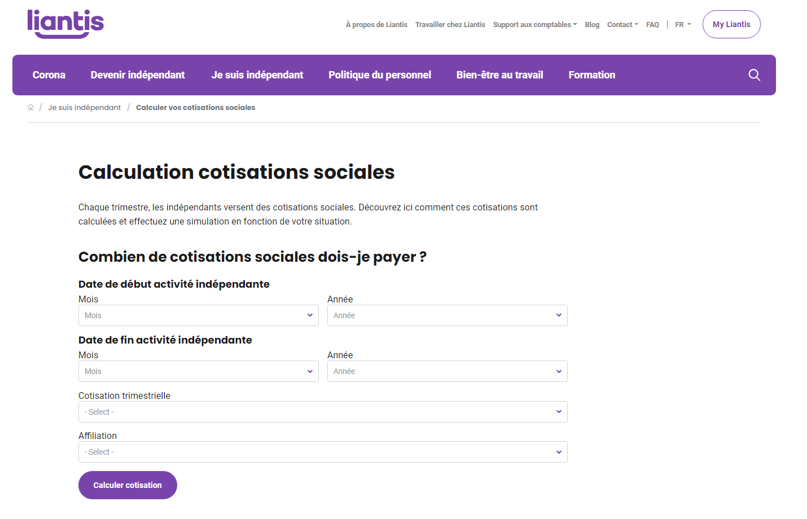
Combien de cotisations sociales dois-je payer ?
Notes:
Hoeveel bijdragen moet je betalen? Deze kan je precies gaan berekenen via de tool op onze website.
We hebben hier nu enkel nog maar het voorbeeld gezien van iemand die al vanaf het eerste kwartaal zelfstandig is, dan is het mooi duidelijk dat er tegenover het vermelde jaarinkomen een bepaalde sociale bijdrage staat.
Op een inkomen van 14,000 euro betaal je 748 euro per kwartaal.
Ben je geen volledig jaar zelfstandig? Stel dat je start in juli (in het derde kwartaal), dan moet je het jaarinkomen dat wordt weergegeven herleiden naar een half jaar. Je moet dit inkomen als het ware delen door twee.
Start je in juli? Dan mag je dus nog de helft verdienen van het jaarinkomen, wil je de minimale sociale bijdrage van 748 euro betalen.
Op een inkomen van 7,000 euro betaal je 748 euro per kwartaal.

Slide 20

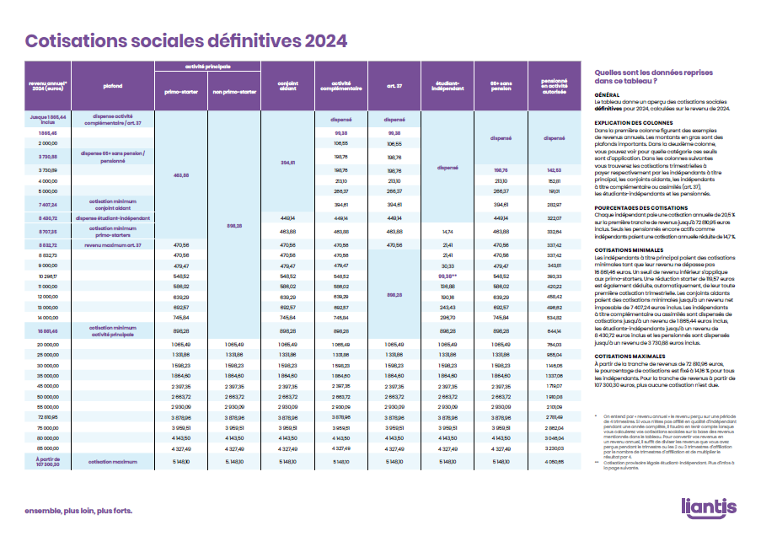
Cotisations sociales 2024
Téléchargez notre tableau pour obtenir un aperçu
à jour et complet de toutes les cotisations par statut.
liantis.be/cotisations
Notes:
In onze bijdragetabel die je kan downloaden via liantis.be/bijdragen kan je duidelijk zijn hoeveel bijdragen je betaalt in geval van een bepaald inkomen, en dit per bijdragecategorie (als student, als gepensioneerde, in hoofdberoep, enz.).

Slide 21
❹
Quels sont mes droits
en tant qu’indépendant
(à titre principal) ?

Slide 22

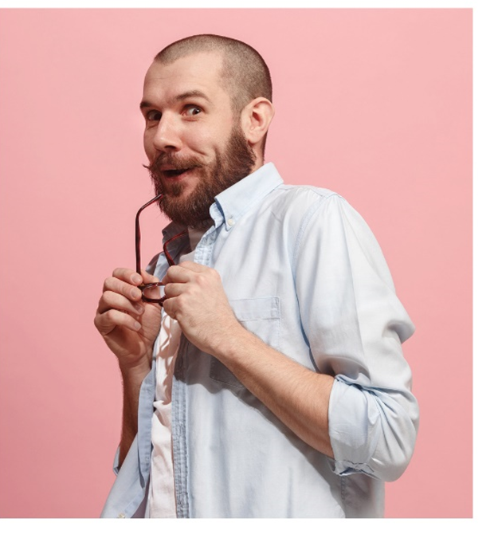

Qu’en est-il de ma sécurité sociale ?
Quelle indemnité percevrai-je si je suis malade ?
Comment maximiser mes droits sociaux ?
À quoi puis-je prétendre quand je deviens parent ?
Comment faire si je veux donner
une autre orientation à mon entreprise ?
Et si je me retrouve face à des difficultés ?
La constitution d’une pension complémentaire est-elle intéressante pour moi ?
Notes:
Nog even terug over het sociaal statuut, omdat dit toch een belangrijk onderdeel is van het zelfstandig worden!
Zoals gezegd betaal je in bijberoep een solidariteitsbijdrage, maar bouw je geen rechten op.
Dit is een ander verhaal in hoofdberoep. Wat krijg je nu allemaal terug voor die sociale bijdrage die je vier keer per jaar moet betalen?

Slide 23
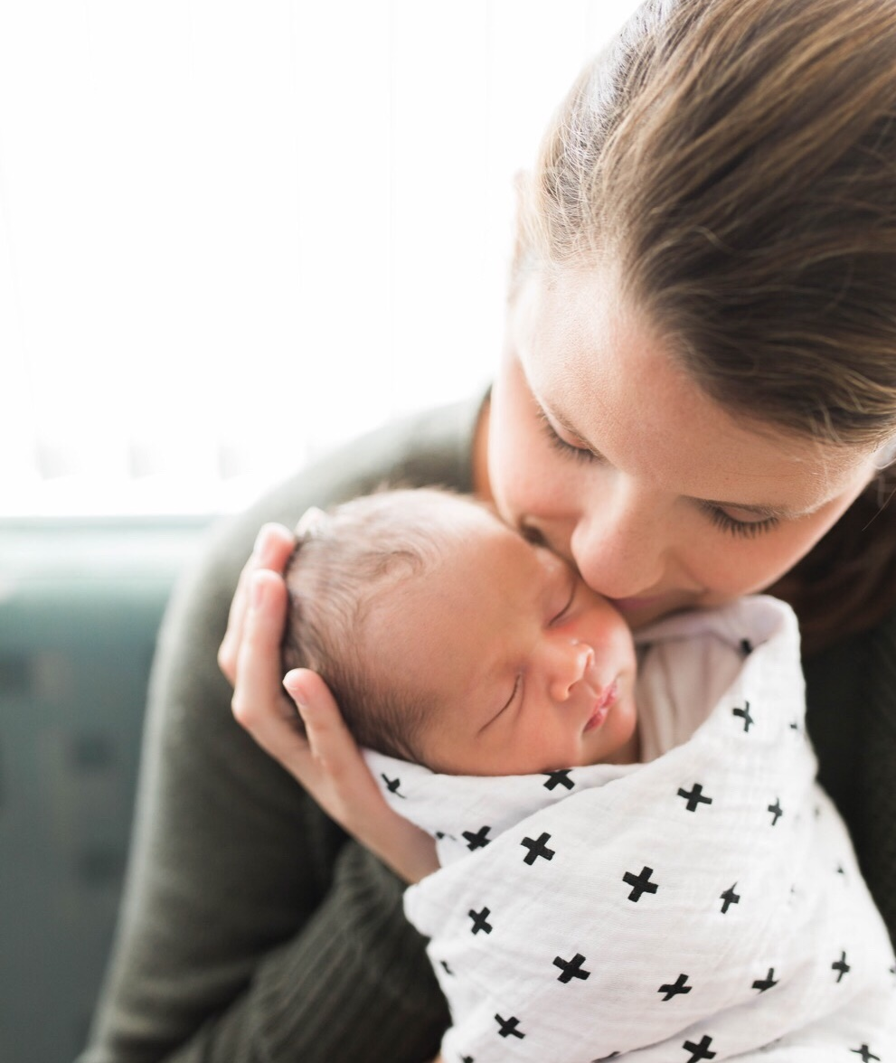
Je suis indépendant
Conseil
Allocations familiales
Pour en bénéficier vous pouvez vous adresser à la caisse d’allocations familiales KidsLife
Prime à la naissance
Montant de base mensuel
Suppléments / prime scolaire
Aide à la maternité
Droit à 105 titres-services
liantis.be/fr/liantis-caisse-dassurances-sociales
Conseil
Liantis vérifie si vous répondez aux conditions, et vous recevez automatiquement toutes les informations
Allocation de maternité
Conseil
Dispense de paiement
de la prime de PLCI
Intervention financière
pour le congé de maternité
Demande par l’intermédiaire de la mutuelle
Dispense de cotisation sociale pour
le trimestre qui suit la naissance
Notes:
Toelage bij de geboorte
Vlaanderen: Startbedrag
Wallonië & Brussel: Kraamgeld
+
Maandelijkse tegemoetkoming voor schoolgaande kinderen tot 25 jaar
Vlaanderen: Groeipakket
Wallonië & Brussel: Kinderbijslag
Wat zit daarin? Onder andere moederschapsuitkering indien je als zelfstandige mama wordt -> Het gaat om een uitkering die je van het ziekenfonds krijgt. Wil je moederschapsrust opnemen is er een verplichte minimum rust van 3 weken. Verder kan je zelf beslissen of je nog max 9 weken opneemt. Het is dus een heel flexibel systeem. Bovendien ontvang je 105 dienstencheques.
En het Groeipakket, wij werken met Kidslife. Mocht je hier vragen over hebben kan je het kinderbijslagfonds van Kidslife contacteren.
Interessant om weten: De sociale bijdragen van het kwartaal na de geboorte moet je ook niet betalen. Je wordt hiervan vrijgesteld.​

Slide 24



Je suis indépendant
Congé d’adoption
ou congé parental d’accueil
Congé de paternité
ou congé de naissance
En cas d’adoption d'un enfant mineur ou en cas d’accueil de longue durée d'un enfant placé
En tant que père ou coparent :
droit à des jours de congé avec
intervention financière
Conseil
Demandez cette intervention financière auprès de votre mutuelle
Conseil
Également applicable
pour les conjoints aidants
affiliés au maxi-statut
Notes:
als vader of meeouder
recht op max. 10 dagen
opname
in halve dagen
omruil 2 dagen voor 15 dienstencheques
Daar zit ook vaderschaps- en geboorteverlof bij, adoptie- of pleegouderzorg

Slide 25

Je suis indépendant
Conseil
Incapacité de travail
Indemnité forfaitaire à partir du premier jour
après au moins huit jours de maladie
Vous pouvez la compléter avec une assurance revenu garanti et/ou une PLCI sociale.
liantis.be/fr/liantis-caisse-dassurances-sociales
Assurance maladie
Intervention dans les frais médicaux et
en cas d’incapacité de travail
Droit passerelle
Lorsque vous êtes contraint de cesser
temporairement ou définitivement vos activités
Conseil
Conseil
Vous pouvez la compléter avec une assurance hospitalisation.
Différents types de droit passerelle ont été mis en place afin de vous aider à traverser la crise.
Notes:
Bedrag i.f.v. gezinssituatie:
met gezinslast: 60,86 euro/dag
alleenstaande: 48,71 euro/dag
samenwonend: 37,35 euro/dag
En ook arbeidsongeschiktheid natuurlijk.
Ziekteverzekering kan je aanvullen met een hospitalisatieverzekering.
Arbeidsongeschiktheid kan aangevuld worden met een gewaarborgd inkomen. (Dit gaat om een bijkomende uitkering bovenop de uitkering waar je sowieso wettelijk recht op hebt)
Dus al wie langer dan 7 dagen arbeidsongeschikt is, heeft vanaf de eerste dag ziekte recht op een uitkering. Boodschap is dus om snel naar de dokter te gaan in geval van ziekte.​
Een Vrij aanvullend pensioen en/of een gewaarborgd inkomen kan je daarnaast desgewenst vrijwillig afsluiten, het gaat om vrijwillige stortingen waar je niet vastzit aan een vast bedrag. Mocht je daar meer informatie over wensen, neem even contact met ons op).
Ik wil daarbij graag benadrukken dat het belangrijk is om in orde te zijn met de betaling van je sociale bijdragen. Wanneer deze niet of niet op tijd betaald zijn, kan het gebeuren dat je bijvoorbeeld het recht op ziekte-uitkering verliest.
Het overbruggingsrecht is nu zeer actueel met de huidige coronacrisis. Het bestond in feite wel al veel langer. Moet je je zaak tijdelijk sluiten door bv. brand en heb je geen recht op een andere uitkering, dan kan het zijn dat je voor een bepaalde tijd op het overbruggingsrecht kan terugvallen.

Slide 26
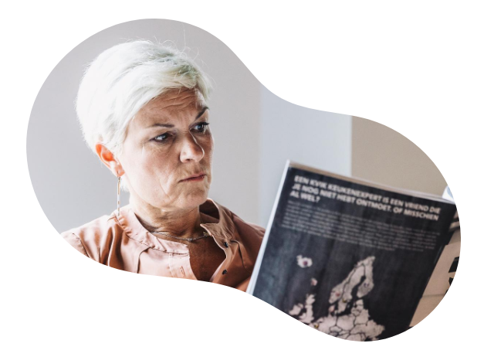


Je suis indépendant
Système des aidants proches
Constitution de pension
En cas d’interruption des activités professionnelles en vue de s’occuper d’un membre du ménage ou de la famille gravement malade ou en soins palliatifs,
ou d’un enfant handicapé.
Constituez-vous votre pension légale
par le paiement de cotisations sociales.
Conseil
Si vous êtes aidant proche pendant au moins trois mois consécutifs, vous êtes exonéré de cotisations sociales.
liantis.be/fr/liantis-risk-solutions
Conseil
Complétez votre pension légale de différentes manières :
PLCI sociale
EIP
CPTI
Plan de prévoyance INAMI
Toppension – Épargne-Pension
Notes:
recht op uitkering
max. 6 maanden/aanvraag
max. 12 maanden over volledige loopbaan
bedrag 1.266,37 euro/maand
Mantelzorg, pensioenopbouw: het pensioen is de laatste jaren al sterk opgetrokken als zelfstandige dus dat is goed nieuws maar je kunt die op allerlei manieren verbeteren.
Ik zie daar nog staan het Riziv-voorzorgplan: als je start in de medische sector bv. als thuisverpleegkundige en je conventioneert je dan krijg je een bedrag van het RIZIV jaarlijks en dat kan je investeren in een vrij aanvullend pensioen.

Slide 27
❺
Puis-je commencer mon activité
à titre complémentaire ?

Slide 28
Se lancer à titre principal ou à titre complémentaire ?
Qui se lance à titre complémentaire ?
    Occupation à au moins 50 % en tant que salarié ou fonctionnaire
    Occupation à 60 % pour les enseignants statutaires
    Occupation à 50 % pour les enseignants contractuels
    Bénéficiaire d’une allocation, moyennant autorisation (p. ex. tremplin – chômage - incapacité de travail)
Étudiant-indépendants
    27 crédits ou 17 heures de cours
Indépendants pensionnés
    Pension de retraite
Qui se lance à titre principal ?
    Tous les autres travailleurs indépendants
Art. 37 personnes mariées - veuves
Activité générant un revenu limité et partenaire ayant un statut social à part entière
Notes:
Traag voorlezen!
Waar zit nu het verschil tussen hoofd- en bijberoep? Dit onderscheid bepaalt hoeveel sociale bijdragen je zal moeten betalen.
Eerst en vooral: Of je nu start in hoofd- of in bijberoep, de formaliteiten zijn dezelfde (je moet in beide gevallen een ondernemingsnummer, BTW-nummer hebben). In feite zijn dit twee aparte zaken. Zo kan iemand in bijberoep starten met een onderneming, en later overgaan naar hoofdberoep. De onderneming op zich blijft onveranderd. Wat wel verandert is het sociaal statuut.
Het onderscheid tussen de verschillende bijdragencategorieën is belangrijk:
Elke categorie heeft zijn eigen bijdragenregeling, die dan weer ‘je sociale bescherming als zelfstandige’ gaan bepalen.
In hoofdberoep ben je sociaal verzekerd als zelfstandige.
In bijberoep ben je sociaal verzekerd via een ander kanaal: bv als werknemer. Je betaalt in bijberoep een lagere sociale bijdrage, een solidariteitsbijdrage, omdat je sociale rechten opbouwt via een ander volwaardig statuut bv. werknemer. Pas als je een netto inkomen hebt hoger dan 14042 euro kan je ook rechten opbouwen via dit zelfstandig statuut.
Die sociale zekerheid, dat heeft te maken met pensioenopbouw, terugbetaling ziekte, enzv. We komen er later op terug welke sociale rechten je opbouwt.
Wie kan er nu starten in bijberoep?
Dat is iedereen die minstens halftijds tewerkgesteld is als werknemer of ambtenaar. Als leerkracht is dit iets anders. Een vastbenoemde leerkracht moet minstens 60% tewerkstelling hebben een niet vastbenoemde leerkracht minstens 50%
Belangrijk om mee te geven: Ook al werk je bijvoorbeeld ontelbaar veel uren als zelfstandige of heb je een veel hoger inkomen als zelfstandige dan als werknemer, zolang je halftijds werknemer of ambtenaar bent, blijf je zelfstandig in bijberoep.
Wanneer je een uitkering ontvangt als werkloze of via arbeidsongeschiktheid dan kan je eventueel ook starten in bijberoep, maar enkel als je ook de toestemming hebt van de uitkeringsinstelling. Belangrijk om mee te geven: je zal moeten rekening houden met een inkomensdrempel, wil je je uitkering behouden. Dit kan nogal wat gevolgen hebben dus kijk goed na aan welke voorwaarden je moet voldoen.
Wanneer je toestemming hebt van de RVA als werkloze, kan je aan de hand van de springplank naar zelfstandig zijn opstarten in bijberoep en je uitkering behouden.
Studenten kunnen ook zelfstandig worden in een aparte bijdragecategorie.
Hiervoor moet je kunnen bewijzen dat je les volgt voor minstens 27 studiepunten ofwel 17 lesuren per week
En je moet tussen de 18 en 25 jaar zijn
Ook in dit statuut is het belangrijk dat we vermelden dat je goed moet kijken naar je inkomsten. Wat betreft de sociale bijdragen is het een zeer voordelig statuut. Studenten kunnen veel bijverdienen zonder sociale bijdragen te betalen (hoge vrijstellingsdrempel), maar boven een bepaald bedrag kan het van invloed zijn op kinderbijslag en op het te laste zijn van de ouders dus het is toch wel belangrijk om jouw inkomen in de gaten te houden. Op onze website staat goed uitgelegd hoe het zit met deze inkomsten en met welke drempels je rekening kan houden. Je kan bij ons ook een zeer interessante infofiche hierover opvragen.
Dan de gepensioneerde zelfstandigen, een vraag die veel voorkomt in dit geval is: Mag ik onbeperkt verdienen? Ja, vanaf januari van het jaar waarin je 65 wordt of 45 dienstjaren hebt. Zoniet moet je jouw inkomsten als zelfstandige beperken. Het hangt een beetje af van jouw familiale situatie tot welk bedrag je je inkomen als zelfstandige moet beperken. Zonder kind ten laste is die grens 6,797 euro. Overschrijd je deze grens, weet dan dat dat nadelige gevolgen zal hebben op jouw pensioen. Wanneer je een rustpensioen ontvangt (en dus ofwel 45 dienstjaren hebt of de wettelijke pensioenleeftijd hebt bereikt (momenteel 65 jaar) mag je onbeperkt bijverdienen naast je pensioen. Je kan bij ons een duidelijke infofiche hierover ontvangen, als je dit wenst.
In alle andere gevallen word je zelfstandig in hoofdberoep, maar ook hier is er nog één uitzondering op.
Iemand met een beperkt inkomen en met een partner die een volwaardig statuut heeft kan via art. 37 zelfstandig worden.
Dan ben je in principe zelfstandig in hoofdberoep, maar kies je voor de gelijkstelling bijberoep en dus voor lagere sociale bijdragen.
Je betaalt sociale bijdragen zoals iemand in bijberoep maar dit kan slechts tot aan een bepaalde drempel. Jouw inkomen mag namelijk niet hoger zijn dan 7.356 euro op jaarbasis. Heb je een hoger inkomen dan zal je sociale bijdragen moeten betalen zoals iemand in hoofdberoep.
Dit specifiek statuut (art. 37) raden we minder aan, omdat je er zelf geen rechten mee opbouwt, zoals een eigen pensioen. Je geniet wel afgeleide rechten via jouw partner waarmee je gehuwd bent. Het is wel belangrijk dat je gehuwd bent; het is ook mogelijk om van dit statuut gebruik te maken als weduwe weduwnaar met een overlevingspensioen.
Ook leerkrachten die niet vast benoemd zijn voor 60% kunnen hier eventueel beroep op doen.
Bij jouw concrete opstart gaan we graag samen met je na in welke categorie jij persoonlijk moet aansluiten als zelfstandige.

Slide 29
❻
Quelles formalités
dois-je accomplir
en tant que starter ?

Slide 30

Devenir indépendant
Nous vérifions ensemble si
les conditions de lancement requises
sont remplies.
Notes:
Allereerst de startvoorwaarden.

Slide 31
Conditions de lancement
Être âgé d’au moins 18 ans
1.
Être un ressortissant de l’UE ou disposer d’une carte professionnelle
2.
Jouir des droits civiques
(et ne pas faire l’objet d’une interdiction professionnelle)
3.
Notes:
Être âgé d’au moins 18 ans
Être un ressortissant de l’UE ou disposer d’une carte professionnelle
Jouir des droits civiques
(et ne pas faire l’objet d’une interdiction professionnelle)

Slide 32


Preuve des connaissances de gestion de base et des compétences professionnelles
Domicile ou siège
Région flamande
Supprimée, donc aucune preuve requise
Région de Bruxelles-Capitale
et Région wallonne
Les connaissances de gestion de base
et les compétences professionnelles
doivent être prouvées.

Slide 33
Preuve des connaissances de gestion de base et des compétences professionnelles
Domicile ou siège
Région flamande
Supprimée, donc aucune preuve requise
Région de Bruxelles-Capitale
et Région wallonne
Les connaissances de gestion de base
et les compétences professionnelles
doivent être prouvées.

Slide 34
Connaissances de gestion de base
Chaque commerçant ou artisan indépendant (en entreprise unipersonnelle (en PP) ou en société (en PM))
qui exerce une (ou plusieurs) activité(s)
Qui peut apporter la preuve de la gestion de base ?
Entreprise en personne physique
Société en personne morale
L’entrepreneur lui-même mais si ce n’est pas possible,
cela peut être apporté par un préposé, à savoir :
Le conjoint (aidant)
Le partenaire avec un contrat de cohabitation légale
Le partenaire cohabitant depuis au moins six mois
(preuve de cohabitation nécessaire)
Un membre de la famille jusqu’au 3ème degré inclus
Un salarié sous contrat à durée indéterminée
SRL / SC : un administrateur
SA : un administrateur-délégué (ou un des administrateurs en son absence)
SNC / SComm / société simple : un gérant
Un salarié sous contrat à durée indéterminée, uniquement possible pour une SA

Slide 35
Connaissances de gestion de base
Comment apporter la preuve de la gestion de base ?
Par un diplôme ou un titre valable
Via expérience
Cette pratique professionnelle doit être prouvée pour un certain nombre d’année de pratique
      1° En tant que chef d’entreprise indépendant
      2° En tant que personne chargée de la gestion journalière
      3° En tant qu’aidant indépendant ou conjoint aidant :
      4° En tant qu’employé dans une fonction dirigeante :
      5° En tant qu’associé actif ou administrateur (ou gérant) non chargé de la gestion journalière)
      avec approbation préalable et obligatoire des autorités
Par une attestation de l’Union Européenne pour les ressortissants étrangers

Slide 36
Preuve des connaissances de gestion de base et des compétences professionnelles
Domicile ou siège
Région flamande
Supprimée, donc aucune preuve requise
Région de Bruxelles-Capitale
et Région wallonne
Les connaissances de gestion de base
et les compétences professionnelles
doivent être prouvées.

Slide 37
Compétences professionnelles
à prouver pour certaines activités dans les secteurs suivants :
Alimentation / Construction & électrotechniques / Cycles & Véhicules / Soins aux personnes
Autres : par ex. installateurs-frigoristes ou dégraisseurs-teinturiers
Qui doit apporter la preuve des compétences professionnelles ?
Entreprise en personne physique
Société en personne morale
L’entrepreneur lui-même mais si ce n’est pas possible,
cela peut être apporté par un préposé, à savoir :
Le conjoint (aidant)
Le partenaire avec un contrat de cohabitation légale
Le partenaire cohabitant depuis au moins six mois
(preuve de cohabitation nécessaire)
Un membre de la famille jusqu’au 3ème degré inclus
Un salarié sous contrat à durée indéterminée
SRL / SC : un administrateur
SA : un administrateur-délégué (ou un des administrateurs en son absence)
SNC / SComm / société simple : un gérant
Un salarié sous contrat à durée indéterminée
Un associé actif chargé de la gestion technique journalière de l’entreprise

Slide 38
Autorisations
Quelles sont les autorisations les plus couramment exigées pour les entreprises ?
Autorisation alimentaire ou autorisation AFSCA
Autorisation pour la vente d’alcool
Autorisation tabac
Autorisation de commerce ambulant ou d’activités foraines
  Numéro EORI
  Code LEI
Notes:
Welke vergunningen bestaan er en voor wat dienen ze?
Een aantal activiteiten vereisen een vergunning:
bv. het FAVV: werk je met voeding dan dien je een vergunning aan te vragen bij het federaal agentschap voor de veiligheid van de voedselketen. Je hebt verschillende soorten vergunningen (als je enkel handel doet in voeding, maar zelf geen voeding verwerkt dan zal je een ander type vergunning nodig hebben).
Verkoop of produceer je alcohol in gesloten verpakking? Dan heb je een vergunning hiervoor nodig bij Douane & Accijnzen.
Hetzelfde geldt voor de verkoop van tabak: daarvoor is er ook een vergunning bij D & A.
Ondernemers die op markten willen staan, ook op bepaalde foodtrucks willen staan zullen daarvoor een leurkaart nodig hebben. Zonder leurkaart mag je deze activiteit niet uitoefenen! Een eerste leurkaart kost 150 euro, een bijkomende kaart die eventueel door een wisselend persoon (denk maar aan een flexijob/personeelslid) kan worden gebruikt kost 100 euro. Deze kost is eenmalig, maar er moeten evenveel kaarten zijn als er personen zijn in het marktkraam).
Ook voor deur-aan-deur verkoop is er ook een type leurkaart nodig. Je mag deze activiteit niet zomaar uitoefenen en moet ook een uittreksel uit het strafregister voorleggen.
Iets gelijkaardigs is van toepassing op kermisattracties. Zij dienen niet over een leurkaart, maar over een kermiskaart te beschikken.
Er zijn nog vergunningen, zoals het welbekende Sabam, die nu sinds kort Unisono heet (dit is een vergunning voor het afspelen van muziek bv. in jouw winkel/restaurant/noem maar op).
Wij helpen je met de aanvraag van al deze vergunningen.
Als laatste zie je daar nog twee nummers staan: dit zijn niet echt vergunningen, maar wel zaken waar je aan moet denken:
Eori nummer: Een Eori-nummer heeft te maken met Douaneformaliteiten, en is voor al wie met Douane in aanraking komt.
Lei-nummer: Een Lei-nr is nodig voor ondernemers actief in de financiële sector, als je bv. handelt op de beurs.

Slide 39


Je suis indépendant
Responsabilité des administrateurs
Conseil
Fait en sorte que vous ne deviez pas assumer personnellement une réclamation en dommages
et intérêts introduite à l’encontre
de votre entreprise ou association
Veillez à ce que votre assurance existante
soit adaptée à la législation actuelle sur
les sociétés.
Responsabilité civile
Couvre tous les dommages corporels, matériels et immatériels survenus pendant ou en raison de vos activités professionnelles.
liantis.be/liantis-risk-solutions
Conseil
Responsabilité professionnelle
Conseil
Élaborez avec Liantis
une police sur mesure.
Indemnise les dommages involontaires
résultant d’une faute contractuelle
ou professionnelle.
Cette assurance est obligatoire pour certaines professions. Contrôlez donc attentivement
si c’est le cas pour vous.
Notes:
https://www.liantis.be/nl/ik-ben-zelfstandige/verzekering/verzekering-burgerlijke-aansprakelijkheid-ba
Dan zijn er nog zaken die al dan niet verplicht zijn om in orde te brengen:
Ik heb het dan over Bestuurdersaansprakelijkheid in een vennootschap, de beroepsaansprakelijkheid, burgerlijke aansprakelijkheid. Zaken die we aanbieden en waar we je over informeren bij de opstart van je zaak.

Slide 40
❼
Je suis indépendant. Dois-je disposer
d’un compte bancaire professionnel ?

Slide 41
Compte bancaire professionnel
Société
  Oui, il est obligatoire. Une société a le statut de personne morale,
  le capital d’exploitation doit être au nom de la société.
Entreprise individuelle
  Le fondateur est une personne physique, ce compte n’est donc pas obligatoire.


Meilleur respect de la vie privée en cas de comptes distincts.
  Le fisc peut examiner les comptes professionnels et mixtes, mais pas les comptes bancaires privés.
Mieux vaut commencer par réserver un numéro de compte professionnel auprès de la banque.
  Vous pouvez alors demander votre numéro d’entreprise, et ensuite confirmer l'ouverture du compte réservé.

Slide 42
❽
Suis-je assujetti à la TVA ?

Slide 43

Qui est assujetti à la TVA ?
Déclarations mensuelles
Déclarations trimestrielles
Régime de la franchise (exonération)
Chiffre d’affaires estimé
Conseil
Vous ne savez pas si vous êtes assujetti ou non
à la TVA ? Contactez-nous, nous nous ferons un plaisir d’examiner votre situation.
blog.liantis.be/fr/devenir-independant/indépendants_assujettis_tva
Notes:
Tussenweg naar de BTW voor we over vennootschappen beginnen. Of je nu een eenmanszaak of een vennootschap hebt, de activiteit die je uitoefent bepaalt of je al dan niet BTW-plichtig bent.
Er is vaak verwarring over wie nu BTW-plichtig is.
De meeste ondernemers zijn wel BTW-plichtig en moeten zich melden bij de BTW. Er bestaan een beperkt aantal activiteiten die niet-BTW-plichtig zijn: traditioneel in de medische sector (art. 44 activiteiten genoemd), maar ook bepaalde culturele activiteiten en activiteiten in de onroerende sector. Belangrijk om weten is dat dit echt om een heel beperkt aantal activiteiten gaat.
Feit is dat de meeste zelfstandigen wel BTW-plichtig zijn. In principe heb je de verplichting om kwartaalaangiften te doen, een aangifte te versturen naar de BTW-administratie of dit te laten doen door een accountant. Dat kost natuurlijk wat moeite en eventueel wat geld. Een accountant doet dat niet voor niets.
Daarom is er een soort regeling ontworpen: de vrijstellingsregeling. Dan vraag je in feite om vrijgesteld te zijn van het doen van kwartaalaangiften. Kleine ondernemingen met een omzet lager dan 25,000 euro kunnen voor deze regeling kiezen. De administratie die je moet voeren is zo véél beperkter, eenvoudiger, maar je mag in deze regeling ook geen BTW aanrekenen aan jouw klanten. Dat betekent ook dat de BTW die je zelf betaalt op aankopen niet kan recupereren. Als je dus grote investeringen moet doen, kan het soms interessanter zijn om toch met de kwartaalaangiften te werken. Die keuze ligt altijd bij jou als ondernemer.
Voor de duidelijkheid: de ondernemers die kiezen voor de vrijstellingsregeling zijn wel degelijk BTW-plichtig, maar zijn enkel vrijgesteld van het indienen van kwartaalaangiften. Belangrijk om weten dus!
(Als je werken uitvoert in onroerende staat, zoals bv. in de bouwsector, dien je verplicht met kwartaalaangiften te werken. Daar heb je dus de keuze niet te maken).
Wij activeren ook voor jou de BTW op het moment van jouw opstart. Denk alvast eens na over het vermoedelijk jaarlijks omzetcijfer, want dit dienen wij van jou te ontvangen om de opstart te voltooien.

Slide 44
❾
Puis-je employer du personnel
(dans une entreprise individuelle) ?

Slide 45

Travailleur ou aidant indépendant
Aidant indépendant
  Affiliation à partir de l’année du 20e anniversaire
  Si vous aidez régulièrement ou plus de 90 jours par an
  Attention à la fausse indépendance
Travailleur
  Traitement des salaires
  Administration du personnel
  Politique RH
  Soutien personnalisé
Vous avez deux conseillers clientèle qui connaissent (ou apprennent à mieux connaître) votre entreprise. Vous avez deux conseillers clientèle qui connaissent (ou apprennent à mieux connaître) votre entreprise.
Grâce à notre solide expertise dans le secteur et à notre grande équipe de juristes, nous apportons des réponses claires et précises à vos questions.
Notre plateforme est de plus en plus intelligente et automatise pour vous les tâches répétitives. Cela vous permet de gagner du temps pour vous occuper de votre entreprise.
  Liantis secrétariat social
Liantis caisse d’assurances sociales
Un accompagnement personnel - deux conseillers clientèle attitrés
Clarté - notre plateforme automatise pour vous les tâches répétitives
liantis.be/nos-services
Gain de temps - notre plateforme automatise pour vous les tâches répétitives
Notes:
Persoonlijke aandacht Je krijgt twee vaste klantenadviseurs, die je zaak (leren) kennen. Zo is er altijd een persoon voor jou aanspreekbaar.
Duidelijkheid Dankzij onze stevige sectorexpertise en een grote ploeg van juristen krijg je concrete antwoorden op je vragen.
Tijdswinst Ons platform wordt steeds slimmer en automatiseert repetitieve taken. Zo win je tijd om aan je zaak te werken

Slide 46
❿
Y a-t-il des aides
pour les starters ?

Slide 47
Aides et subsides pour les entrepreneurs débutants
Mesures de soutien de la Région wallonne
  SOWALFIN est le partenaire des entrepreneurs wallons
  Découvrez toutes les possibilités de financement et leurs conditions d’octroi sur le site sowalfin.be
  Le dispositif « Airbag » : tous les détails sur le site forem.be
Aides accordées en Région de Bruxelles-Capitale
  finance&invest.brussels propose une série d’aides destinées aux starters
  Subsides pour investissements, formation ou consultance
  octroyés par le service public régional Bruxelles Économie et Emploi :
  un aperçu complet economie-emploi.brussels/primes-gerer-entreprise
Aides fédérales
  Tremplin-indépendants pour chômeurs : plus d’infos sur le site onem.be
  Avantages fiscaux : visitez le site finances.belgium.be ou fsma.be/fr/crowdfunding

Slide 48

Prêt à vous lancer ?
Affiliez-vous dès aujourd'hui via
le guichet d'entreprise en ligne !
liantis.be/fr/guichet-dentreprises-en-ligne
Notes:
Heb je nog vragen over de opstart? Contacteer ons dan. Dat kan op verschillende manieren. Je kan altijd onze lokalen kantoren contacteren per mail of telefonisch. Eventueel kan je ook fysiek bij ons terecht aan het loket, of via videocall zodat alles in deze tijden veilig en vlot kan verlopen. Heb je al het antwoord op al je vragen? Bezoek ons online ondernemingsloket waar je alles kan ingeven. Daarna contacteren we je om alles even te overlopen.
Zo, dan zijn we aan het einde van deze toch wel pittige sessie omtrent opstarten. Hopelijk vonden jullie deze webinar interessant, en konden we je toch wat wegwijs maken!
Ik ga even terug over naar Jos, om te horen welke vragen er zijn binnen gekomen.
Jos?
Bedankt, Lore voor je duidelijke uiteenzetting.
Er zijn gigantisch veel vragen binnengekomen. We laten de chat nog even openstaan zodat de mensen nog rustig verder vragen kunnen stellen. We zullen deze vragen beantwoorden, desnoods achteraf.
Er rest me niets dan jullie te bedanken we hopen jullie nog tegen te komen. Blijf ons volgen.

